Slide 1
Спортивное развлечение « Здравствуй зимушка, зима» фотоотчет
Группа № 5 «цветик-Семицветик»

Slide 2
Цель: приобщение детей к здоровому образу жизни посредством активизации двигательной деятельности
Задачи: обобщить знания детей о зиме, как о времени года;
развивать внимание, ловкость, умение действовать по сигналу; воспитывать
доброжелательность, интерес к зимним забавам.

Slide 3
За окошком снег кружит,
По дорожкам стелется.
Это кружит-ворожит
Зимушка-метелица!
Вместе с инструктором по физической культуры – Альбиной Геннадьевной, наши дети побывали
в настоящей зимней сказке, поиграли в снежки
и собрали снеговика!
БЫЛО ОЧЕНЬ ВЕСЕЛО!

Slide 4
Построение

Slide 5
Разминка

Slide 6
Поговорили немного о безопасности зимой

Slide 7
Поиграли в снежки

Slide 8
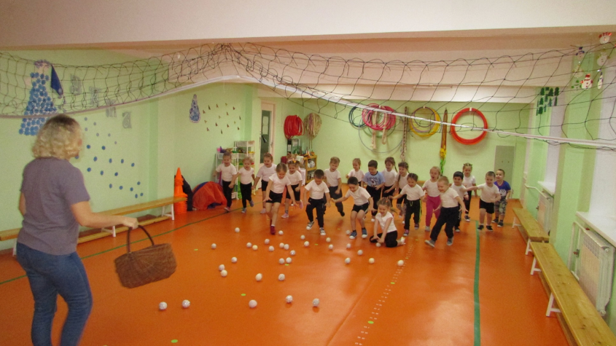

Slide 10
Команда мальчиков

Slide 11
Команда девочек

Slide 12
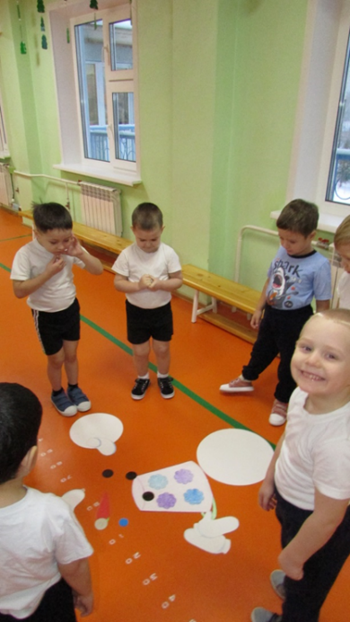

Slide 13
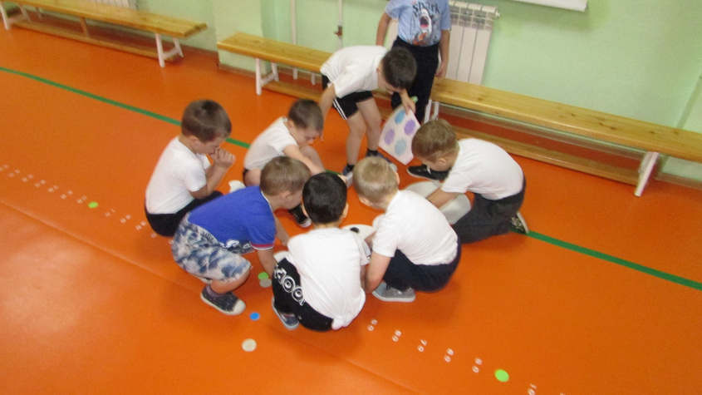
Ребята увлеченно собирали Снеговика

Slide 15
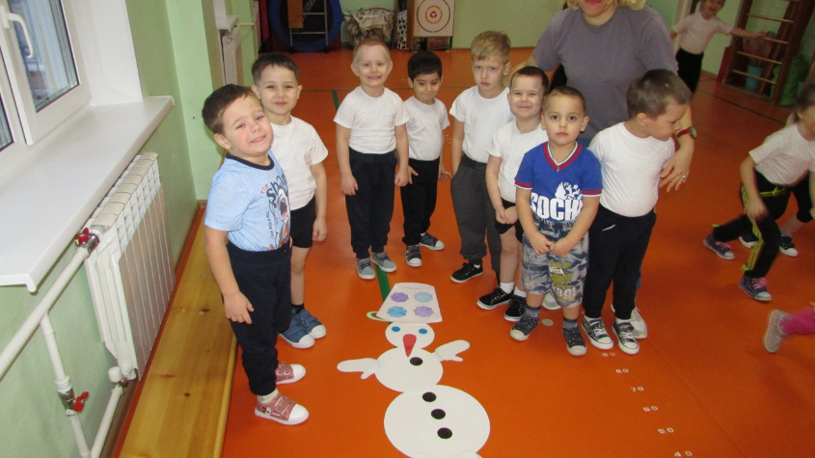
Вот какие снеговики у нас получились

Slide 16
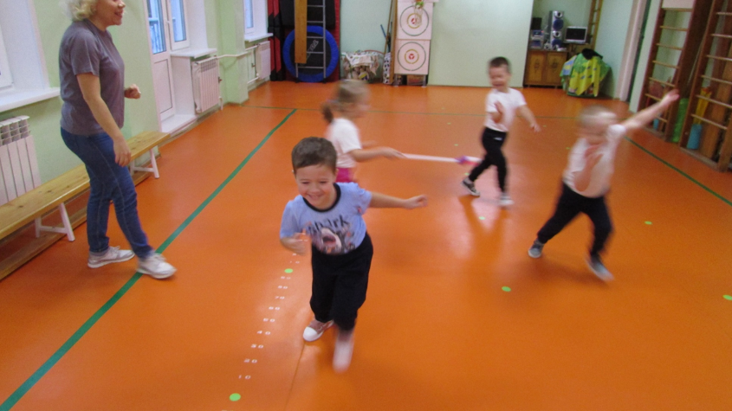
Подвижная игра «Снежинки и дворник»

Slide 17
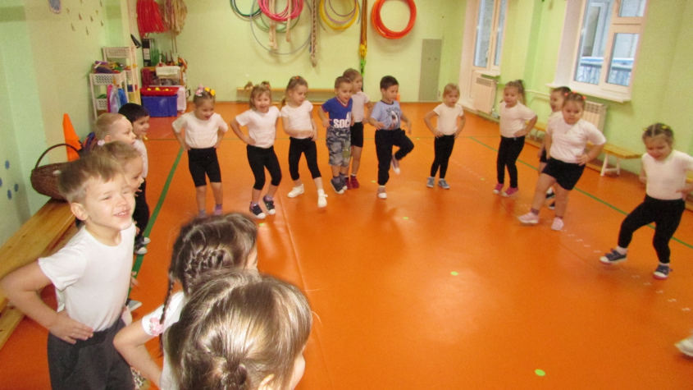
Поиграли в музыкальную игру

Slide 18
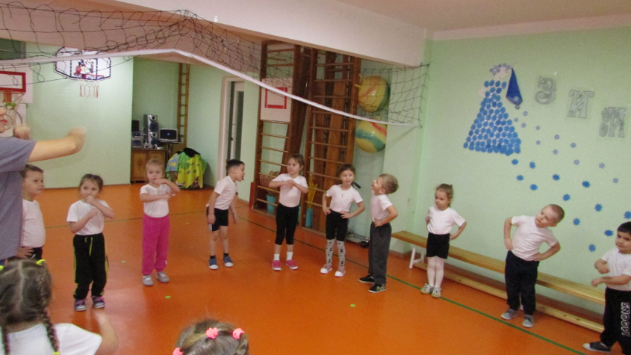
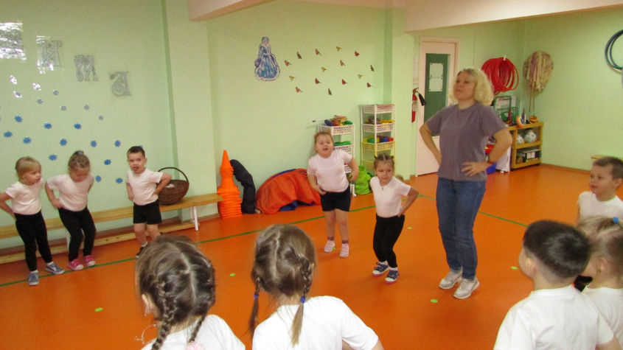

Slide 19
В ходе развлечения мы закрепили знания детей о зимних развлечения и признаках зимы, а так же узнали правила безопасности на улице зимой!

